Slide 1
Chuồn chuồn bay qua các luống rau.
uôn
uôn
uông

Slide 2
Bài 68: uôn uông

Slide 3
uôn
uông
b
uôn
chuồn
uôn
khuôn muốn muộn nguồn
uôn
uôn
uôn
uôn
uông
buồng luống thuổng vuông
uông
uông
uông

Slide 4
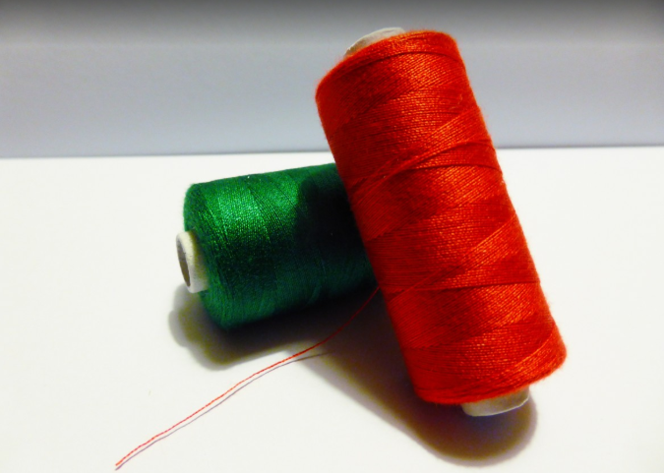
cuộn chỉ
uôn

Slide 5
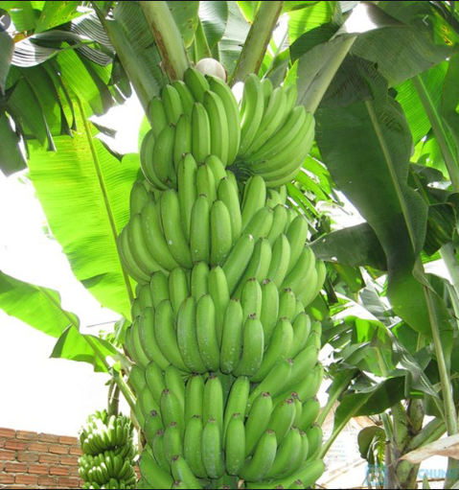
buồng chuối
uông

Slide 6
uông
quả chuông

Slide 8
1
uôn
Trời sắp mưa. Chuồn chuồn bay thấp. Bầu trời đen kịt. Gió thổi mạnh cuốn theo những đám lá khô. Rồi mưa ào ào trút xuống.
Mưa tạnh, những hạt mưa long lanh đọng trên các cuống lá. Bầu trời trong xanh, không khí mát mẻ.
uôn
uôn
uông
2
uông

Slide 9
Trời sắp mưa. Chuồn chuồn bay thấp. Bầu trời đen kịt. Gió thổi mạnh cuốn theo những đám lá khô. Rồi mưa ào ào trút xuống.
Mưa tạnh, những hạt mưa long lanh đọng trên các cuống lá. Bầu trời trong xanh, không khí mát mẻ.
1
2

Slide 10
Mưa và nắng

